Slide 1
分
读
悦
读 赋
能
书
薛家实验小学
潘虹
享
会

Slide 2
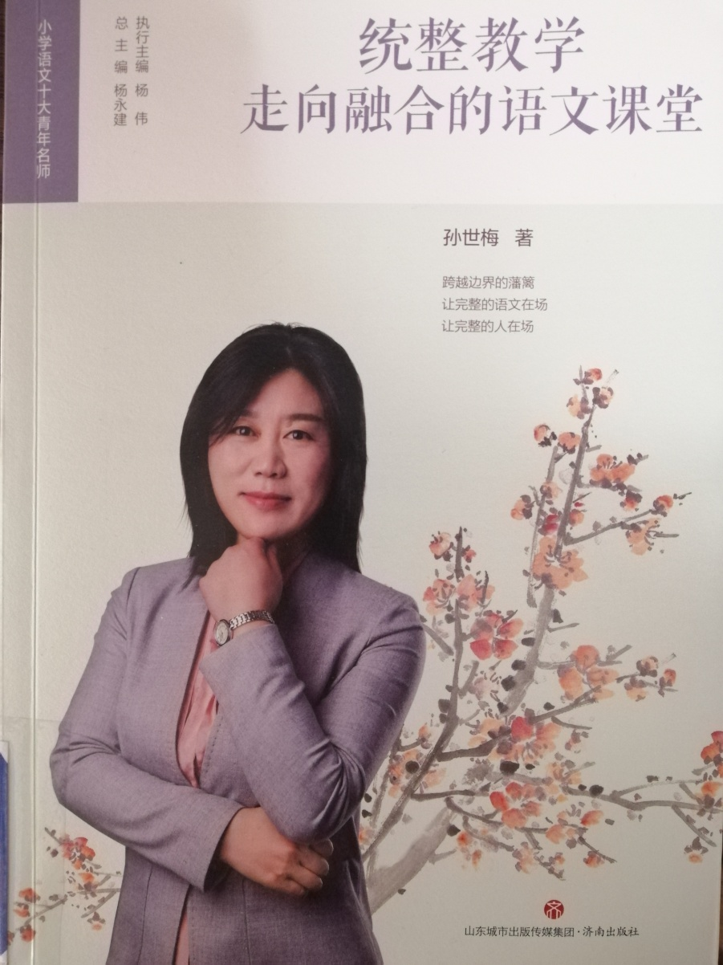
孙世梅。教授，教育学博士，吉林省教育学院小学教研培训部主任，吉林省小学语文教研员。
小学语文十大青年名师著书系列之一。
介绍了“统整教学”理论视点，附有“统整教学”实践课例。

Slide 3
缘何而起：统整教学的提出背景
本质探寻：统整教学的意蕴阐释
理论视点
实践探索：统整教学的实践路径
Notes:
一次成功的RGP推荐离不开视光部各个岗位的合作

Slide 4
缘何而起：统整教学的提出背景
基于对语文教学突出问题的纠偏
01
基于对当前教育改革热点的回应
02
基于理解并落实课程统整的诉求
03

Slide 5
基于对语文教学突出问题的纠偏
打破原有教材观念的定势：从“教教材”到“用教材教”
01
打破单篇教学的局限：从孤立封闭到跨越融合
02
打破传统课堂的沉寂：从被动接受到动态建构
03

Slide 6
基于对当前教育改革热点的回应
对语文核心素养全面落实的主动响应
01
对统编版教科书推进使用的积极践行
02
对“互联网+教育”变革的有力促进
03

Slide 7
基于理解并落实课程统整的诉求
有利于教师对课程统整的深化理解
01
有利于达成课程统整的有效实施
02
有利于发挥课程统整的优势功能
03

Slide 8
本质探寻：统整教学的意蕴阐释
1
1.文道合一理论 2.系统论 3.建构主义学习理论 4.多元智能理论
理论基础
2
1.统整性 2.超越性 3.实践性
主要特征
3
1.合理确定“统整点” 选择适切内容 3.遵循认知规律 4.优化课堂教学
基本原则

Slide 9
实践探索：统整教学的实践路径
内容之间的统整：从教本到学本
01

Slide 10
实践探索：统整教学的实践路径
一篇教材：
内部结构统整
1
从教本到学本
2
多篇教材：
主题单元统整
内容之间的统整
3
教材拓展：
课内与课外统整

Slide 11
实践探索：统整教学的实践路径
领域之间的统整：从封闭到开放
02
内容之间的统整：从教本到学本
01

Slide 12
实践探索：统整教学的实践路径
识字与阅读的统整
1
从封闭到开放
2
阅读与口语交际的统整
领域之间的统整
3
阅读与习作的统整

Slide 13
实践探索：统整教学的实践路径
学科之间的统整：从单一到多元
03
领域之间的统整：从封闭到开放
02
内容之间的统整：从教本到学本
01

Slide 14
实践探索：统整教学的实践路径
学科之间的统整
从铺垫知识背景的角度统整
02
从创设教学情境的角度统整
01
从单一到多元
从简化文本内容的角度统整
从挖掘阅读深度的角度统整
04
03

Slide 15
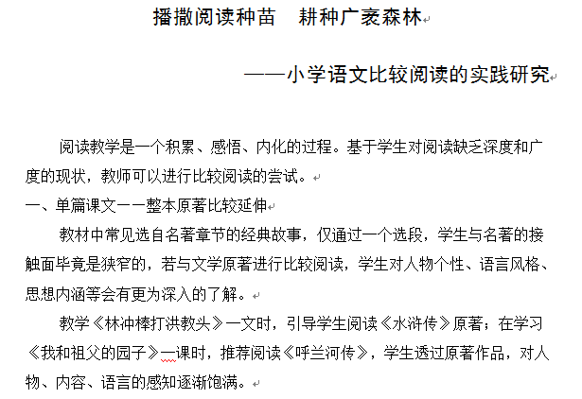

Slide 16
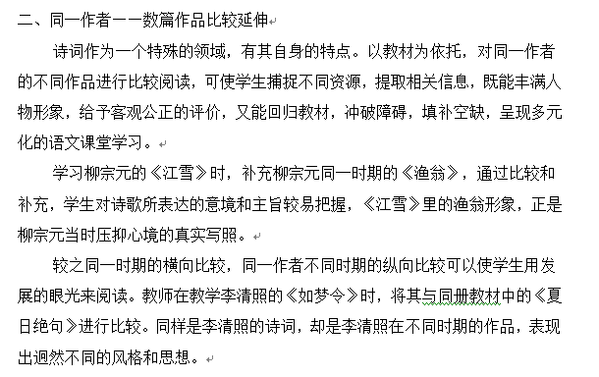

Slide 17
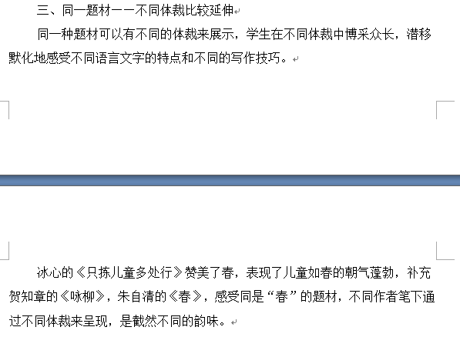

Slide 18
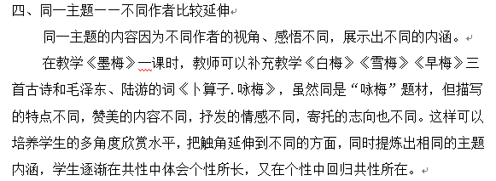

Slide 19
感谢聆听

